Slide 1
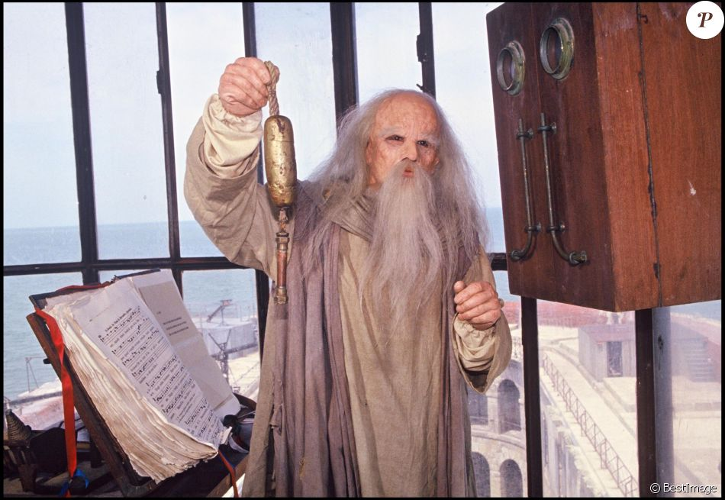
Projet 7 Openclassrooms : Créez GrandPy Bot, le papy-robot 🤖 👴
Document (PowerPoint)
Github : https://github.com/Maximedu13/Cr-ez-GrandPy-Bot-le-papy-robot
Trello : https://trello.com/b/bpszZ58s/grandpy-bot

Slide 2
Sommaire
I. Généralités
II. Contenu du projet
III. Approche choisie
IV. Choix des algorithmes
V. Difficultés rencontrées et solutions trouvées
VI. Améliorations possibles

Slide 3
I. Généralités

Slide 5
II. Contenu du projet
run.py
▾ bin/
▾ bookshelf/
__init__.py
▾ admin/
controllers.py
__init__.py
▾ main/ controllers.py __init__.py
▾ docs/
▾ tests/

Slide 7
III. Approche choisie

Slide 9
IV. Choix des algorithmes

Slide 11
V. Difficultés rencontrées et solutions trouvées

Slide 12
erreurs
{
"error_message" : "You have exceeded your daily request quota for this API. If you did not set a custom daily request quota, verify your project has an active billing account: http://g.co/dev/maps-no-account",
"results" : [],
"status" : "OVER_QUERY_LIMIT"
}

Slide 13
macbook-pro-de-maxime-2:PROJET 7_OC flask maximejacquette$ python -m tests.test

Slide 14
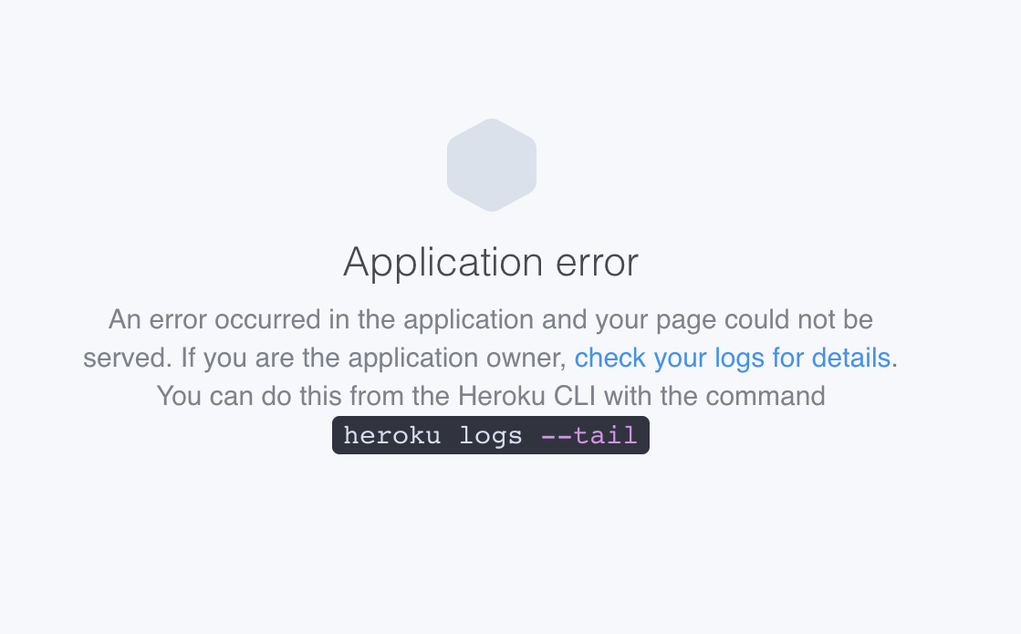

Slide 15
VI. Améliorations possibles

